Slide 1
DESPARTIRE
SI
SPERANTA

Slide 2
Mi-e inima captiva, in mina ta.

Slide 3
Ai promis ca vei avea grija de ea .

Slide 4
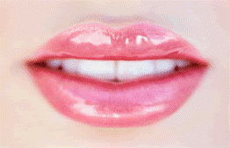
Saruta-mi buzele , dar nu-mi strivi soaptele ne rostite

Slide 5
Zilele se aduna in ani dar cei mai important se conserva

Slide 6
Cine esti ? Poate undeva universul meu se va intilni cu al tau .

Slide 7
Sa iubesti, sa ierti , sa mingii, sunt lucruri tot mai rar intilnite.

Slide 8
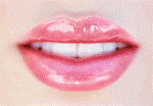
Nu lasa sa treaca taria care se afla in tine .

Slide 9
Iubeste-mi ochii, dar, lasa-mi privirea senina

Slide 10
Credem ca dragostea ne da dreptul, sa deschidem rani in sufletul celuilalt

Slide 11
La poarta sufletului meu, ramii doar tu stapinul meu.

Slide 12
Daca ai fi citit in sufletul meu, nu ne-am fi despartit niciodata.

